Slide 1
Sobalar Yansın, ama Ocaklar Sönmesin
CO Zehirlenmeleri: Önemi, tanısı, tedavisi, önlenmesi
Prof. Dr. Tevfik ÖZLÜ
Akciğer Sağlığı ve Yoğun Bakım Derneği (ASYOD) Başkanı
Karadeniz Teknik Üniversitesi Farabi Hastanesi Başhekimi

Slide 2
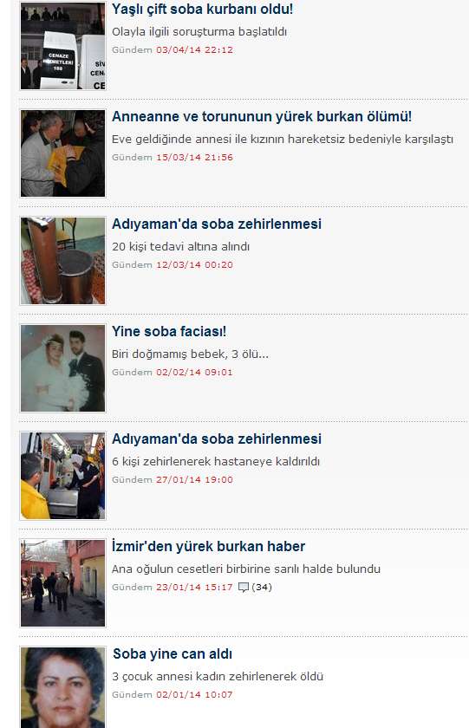
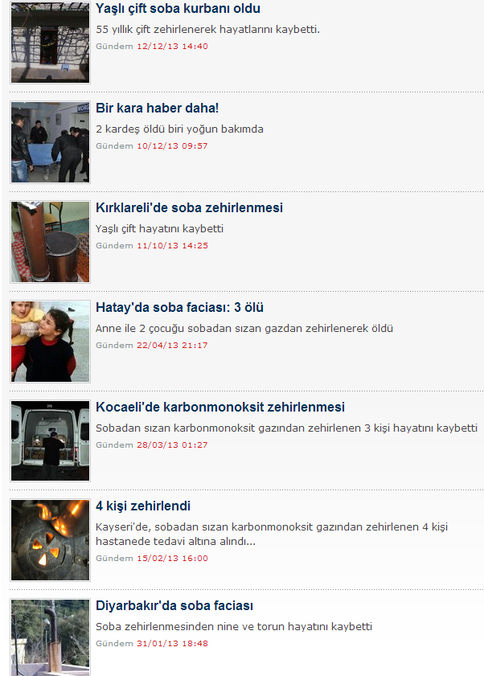

Slide 3
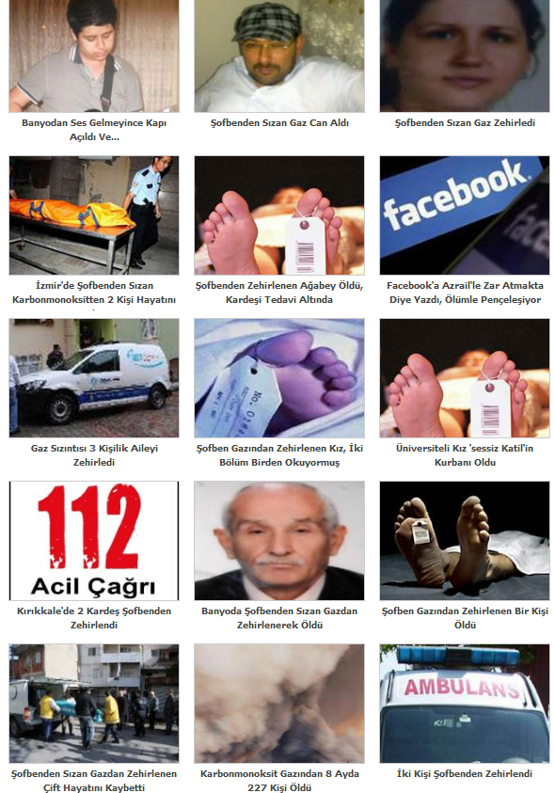
Hepsi ayrı bir dram…

Slide 4
Sobalar, şofbenler yansın, ocaklar sönmesin

Slide 5
Sunum Planı
Sessiz Katil: Karbonmonoksit (CO)
CO Zehirlenmeleri
Nedenleri
Mekanizması
Belirtileri
Tanısı
Tedavisi
Olay Yerinde Müdahale, Acilde Müdahale
Proje Takdimi
Proje Süreci, Gerekçe, Amaç, Sorunlar, Çözümler, Hedefler, Paydaşlar, Zaman Yönetimi

Slide 6
Sessiz Katil: Karbon Monoksit (CO)
Odun, kömür, tezek, doğal gaz, tüp gazı, benzin, gaz yağı gibi karbon içeren yakıtların yanması sırasında oluşur
CO, asıl olarak yanma tam olmadığında oluşur
Renksiz, kokusuz, non-irritan (gizli zehir), havadan hafif

Slide 7
Tam yanma için…
Ortamda yeterli ve sürekli oksijen bulunmalı
Atık gazlar yeterince güçlü bir akımla drene edilmeli (bacalar)
Havadan hafif odada tavanda birikir

Slide 8
CO Kaynakları
Isınma, ısıtma araçları (soba, mangal, LPG tüplü ısıtıcılar, gazlı Japon sobaları, propanlı kamp ısıtıcıları, şofben, kombiler, kalorifer kazanları)
Pişirme araçları (ocak, tandır)
Trafik araçları (egzoz dumanı)
Yangınlar
Jeneratörler
Sigara
Fabrikalar (formaldehit, metilen klorür, dökümhaneler, demir çelik)
Maden ocakları

Slide 9
Soba Zehirlenmeleri
Bacalar usulüne uygun değil
Hava menfezleri kapatılmış
Kalitesiz yakıt kullanımı
Yatarken sobaya kömür ilave edilmesi
Soba hava giriş çıkışlarının kapatılması
Lodos, ters rüzgar
Sobalı bir odada uyuyorsanız
asla güvende değilsiniz

Slide 10
Nasıl zarar veriyor?
Kanda oksijen taşıyan hemoglobine afinitesi oksijene göre 250 kat daha fazla, hızla bağlanır (karboksi-hemoglobin), kısa sürede oksijenin yerini alır, oksijen hücrelere taşınamaz (hipoksi)
Plazmada çözünen kısım 2,3 difosfogliserit oluşumunu azaltarak oksi-hemoglobin disasiasyon eğrisinde sola kayma meydana gelir ve hemoglobine bağlı oksijen dokuda serbestleşemez
CO’in % 10-15 kadarı myoglobin ve sitokrom oksidaz gibi doku proteinlerine bağlanır hücre içinde oksijen kullanımını da bloke eder
Kardiyak myoglobine bağlanarak myokardiyal depresyon, aritmi ve hipotansiyon ve dolaşım bozukluğu (periferik vazodilatasyon) ile hipoksi

Slide 11
Zehirlenmede Etkili Faktörler
Ortamdaki CO yoğunluğu
Kaynağın CO üretim hızı
Oda büyüklüğü
Havalanma durumu
Ortamda kalma süresi
Kişinin eşlik eden başka hastalıklarının olması

Slide 12
Hipoksi hücre ölümüne yol açar…
Kalp hücreleri (myokart)
Beyin hücreleri (nöronlar)
Miyokardiyal depresyon, hipotansiyon, aritmiler, kardiyak arrest
Doku hipoksisi serebral kan akımını, serebrospinal sıvı basıncını ve serebral kapiller geçirgenliği artırmak suretiyle beyin ödemini provake eder, injuriye neden olur

Slide 13
Belirtiler
Primer
Aşırı yorgunluk, halsizlik, keyifsizlik, baş ağrısı, baş dönmesi, unutkanlık, grip benzeri semptomlar, bulantı, düşünme güçlüğü, zihin karışıklığı, dikkat bozukluğu, halüsinasyon, ajitasyon, görme kaybı, idrar ve dışkı kaçırma, emosyonel bozukluk, uyuşma karıncalanma, bulantı, kusma, uyuşukluk, uyku hali, inme, bayılma, koma, epileptik nöbetler ve solunum arresti, göğüs ağrısı, çarpıntı, ciltte beneklenme, vişne rengi cilt, hipotansiyon, kardiyak arrest
Sekonder:
Rabdomyoliz, myonekroz, Nonkardiyojenik pulmoner ödem, Dissemine intravasküler koagülasyon, Multiorgan yetmezliği, Cilt hasarı, Akut Tubuler nekroz
İnterval CO injuri (lökoansefalopati) semptomlar 2 gün-1 ay içinde gelişebilir, basal ganglionla hipokampusta iskemik hasar vardır.

Slide 14
Komplikasyonlar
Kalp Damar
EKG degisiklikleri, kardiyomegali, angina pektoris, myokard infarktüsü, tasikardi, bradikardi, A-V blok, atriyal fibrilasyon, prematür ventriküler atım, ventriküler fibrilasyon, sok
Solunum
Pnömoni, pulmoner ödem, ARDS
Genitoüriner
Glukozüri, proteinüri, hematüri, miyoglobinüri, akut renal yetmezlik, abortus, erken dogum, menstrüel bozukluklar
Gastrointestinal
GIS kanama, gastrik ülser, hepatomegali
Hematolojik
Lökositoz, eritrositoz, anemi, pernisiyöz anemi, TTP
Metabolik-Endokrin
Hiperglisemi, düsük T3, akut hipertiroidi

Slide 15
Komplikasyonlar
Dermatoloji
Bül, eritem, sislik, ülser, gangren, alopesi
Kas-iskelet
Kas nekrozu, Volkman’s kontraktürü, osteomiyelit
Oftalmoloji
Retinal kanama, papilödem, retinopati, optik atrofi, ambliyopi, skotom, hemianopsi, körlük
Otoloji
Koklea ve vestibüler sistem fonksiyon bozuklukları
Nöropsikiyatri
Psikoz, psikonevroz, striatal sendrom, motor ve duyu kaybı, konusma bozuklugu, konvülsiyon, epilepsi, spinal kord ve periferal sinir hasarı, koma, ensefalopati

Slide 16
Kronik CO Zehirlenmesi
Sigara içenler
Kamyon ve TIR şöförleri
Uzun ve havalandırma sistemleri yetersiz olan tünellerinde çalışan işçiler
Kapalı otoparklarda çalışan görevliler
Metilen klorid içeren maddeyle boyanmış renkli ışık ampullerle aydınlatılan mekanlarda uzun süre kalanlar

Slide 17
Kronik Zehirlenme
Göğüs ağrısı
Dispne
Yorgunluk
Baş ağrısı
Azalmış egzersiz kapasitesi

Slide 18
Tetkikler
Karboksihemoglobin düzeyi (ko-oksimetrik ölçümle)
PaO2 ve SaO2 normal olması yanıltmamalı
Laktat düzeyi (iskemik hasar ve metabolik asidoz)
Tam kan sayımı
EKG (myokard iskemisi)
Serum CK- MB ve troponin seviyeleri (MI)
Serum CK, myoglobin, ve idrar myoglobin seviyeleri (Raptomyoliz)
Göğüs radyogramı
BT, MR, heksametil propilen amin oksamin (HMPAo-Tc99) ile single-photon-emission-computed tomography (SPECT) sensitif, ama spesifik değil (iskemik hasar)

Slide 19
CO-Hb Düzeyleri
Normal COHb düzeyi %0,5-3; yenidoğanda %3-7; sigara içenlerde %4-12 civarındadır.
Zehirlenme %15 iken başlar. Toksik düzey %20-50, öldürücü düzey ise %50-60’nın üzeri
Tehlike sınırı 50ppm veya 55 mg/m³ olarak verilir
Yaşamı acilen tehdit eden düzey 1200 ppm (%0,12)’dir
50 ppm CO olan ortamda 30 dakika kalanların karboksihemoglobin düzeyi % 3,
1000 ppm (%0,1) CO bulunan ortamda birkaç saat kalanların karboksihemoglobin düzeyi %50,
2100 ppm (%0,21) CO bulunan ortamda 34 dk. kalan bir kişinin karboksihemoglobin düzeyi %25 bulunmuştur.

Slide 20
Temizlenme yavaş…
COHb yarılanma ömrü oda havasıyla 320 dk., %100 NBO ile 60dk, %100 HBOm(2.8 Atm.basınçta) 23dk’dır.
Klinik semptomlar, mortalite ve morbidite ile kan karboksihemoglobin seviyeleri arasında korelasyon yok.
Klinik takip, HBO tedavisinin planlanması ve tedavinin izlenmesi konusunda HbCO seviyeleri iyi bir gösterge değil

Slide 21
Olay yerinde müdahale
Müdahale eden kendini korumalı
Pencere ve kapılar açılmalı, kırılmalı
Hastayı hemen ortamdan uzaklaştır
Açık havaya taşı
En aşağı düzeye yatır
Hareket ettirme (O₂ ihtiyacını artırma)
Havayolu açıklığını kontrol et, sağla
Gerekiyorsa CPR
Olabildiğince yüksek fraksiyonda O₂ ver

Slide 22
Hafif Olgu
Bulantı, baş ağrısı, baş dönmesi, yorgunluk, güçsüzlük, grip benzeri semptomlar
Periyodik değerlendirmelerle, 4 saatlik periyotlarla %100 NBO (reservuarlı nonbreathing maske) verilir.
NBO tedavisine rağmen 4 saatte semptomlar çözülmüyorsa başka açıklayıcı olası bir neden yoksa HBO tedavisi uygulanmalıdır. Yakınmaları devam eden olgularda ileri nörolojik değerlendirme yapılmalıdır.

Slide 23
Ağır Olgu
Bilinç kaybı, konfüzyon, amnezi, fokal nörolojik değişiklikler ve myokard iskemisi gibi bulgular varsa HBO başlanmalı
HBO ile kanda Hb’e bağlı oksijen miktarı değişmez. Plazmada çözünmüş O₂ düzeyi artar. CO’in kan ve dokudaki bağlanma bölgesinden ayrılmasını ve akciğerlerden eliminasyonunu kolaylaştırır. Ayrıca inaktive olmuş sitokrom oksidazı rejenere etme yeteneğiyle mitokondri fonksiyonlarını düzeltir.
Standart HBO tedavisinde %100 oksijen 2.4-2.8 Atm. basıncında 90dk uygulanmalıdır. Orta şiddetteki semptomlar kısa zamanda tedaviye cevap verirken, persistan semptomlar için 24 saatte bir veya iki tedavi gerekebilir.
Solunum desteğine gereksinimi olan hastalara ise spontan solunum sağlanıncaya ya da endotrakeal entübasyon yapılana kadar bag-valve-maske (ambu) yardımı ile %100 oksijen verilmelidir.

Slide 24
Ağır Olgu - 2
Hipotansiyon için plazma kolloidleri veya SF verilebilir. Beyin ödemi varsa %20 mannitol, rabdomyoliz varsa renal yetmezliği engellemek için diüretik, metabolik asidozu derinse bikarbonat verilebilir.
Bu olgular HBO tedavisinden yanıt alınsa da yatırılmalıdır. Hamile olan olgular fetal monitorizasyon için yatırılmalıdır. İyileşen olgularda 2 ile 30 gün içinde bilinç bozukluğu, nöbet gibi yakınmalar olabilir.

Slide 25
Ağır Olgu - 3
HBO tedavisi sırasında oksijene bağlı epileptik nöbet (1000 olguda bir), kulak ve sinus barotravması, pulmoner barotravma, vasküler gaz embolisi, azot nekrozu (4 atmosfer üzerinde), myopati, katarakt, retinopati gibi komplikasyonlar görülebilir.
Hamilelik, HBO tedavisi için kontrendike değildir.
HBO için kesin kontrendike olan olay tedavi edilmemiş pnömotorakstır.

Slide 26
Hiperbarik Oksijen
100 ml kanda erimiş halde 0.3 cc O2 var
%100 oksijen solutulduğunda
1 atmosfer basınçta 1,5 cc
3 atmosfer basınçta 6 cc
Dokular, istirahatte 100ml kandan 5-6ml oksijen alır
CO Yarılanma Ömrü
Oda havasında 320 dk.
1 Atmosferde %100 oksijen solurken 80,8 dk
3 Atmosferde %100 oksijen solurken 23,3 dk

Slide 27
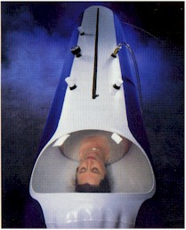
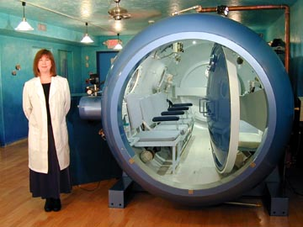

Slide 28
Rebaund Etki
CO’in karboksimyoglobinden ayrılması, karboksihemoglobinden daha yavaş
Myoglobinden ayrışan CO, hemoglobine bağlanır

Slide 29
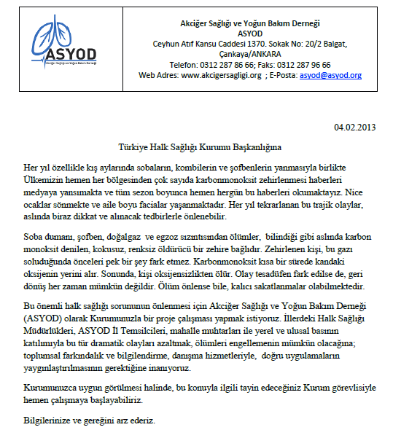
Böyle Başladık…

Slide 30
İlk Toplantı 6 Ocak 2014, THSK, Ankara.

Slide 31
Gerekçe
Ülkemizde önlenebilir ölümlerin önemli bir nedeni
Zehirlenme daha çok aile boyudur
Çoğu zaman ölümle sonuçlanır
Kişiler fark etmeden ölürler
Zehirlenme sonrası müdahale her zaman başarılı olmayabilir
Yaşayanlarda da ciddi nörolojik ve psikiyatrik sekeller kalabilir (%50)

Slide 32
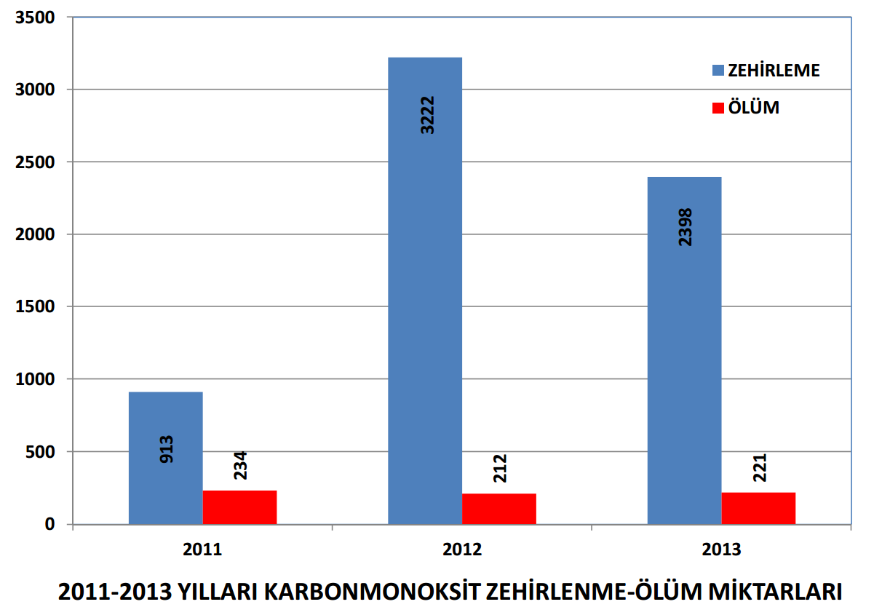

Slide 33
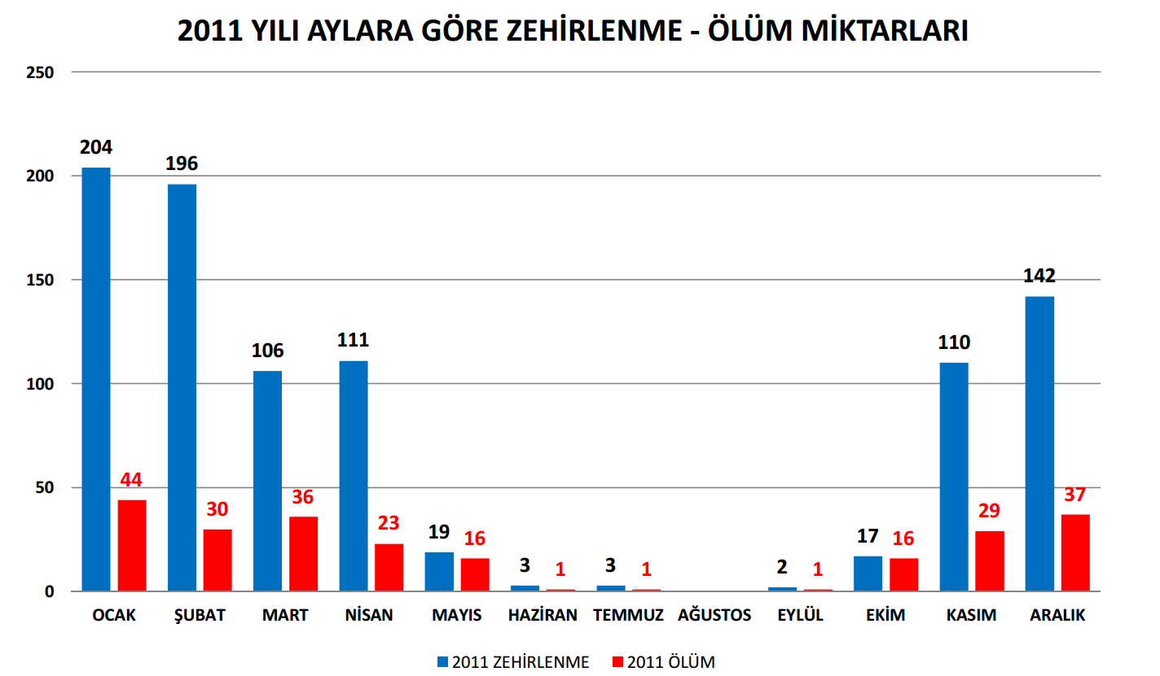

Slide 34
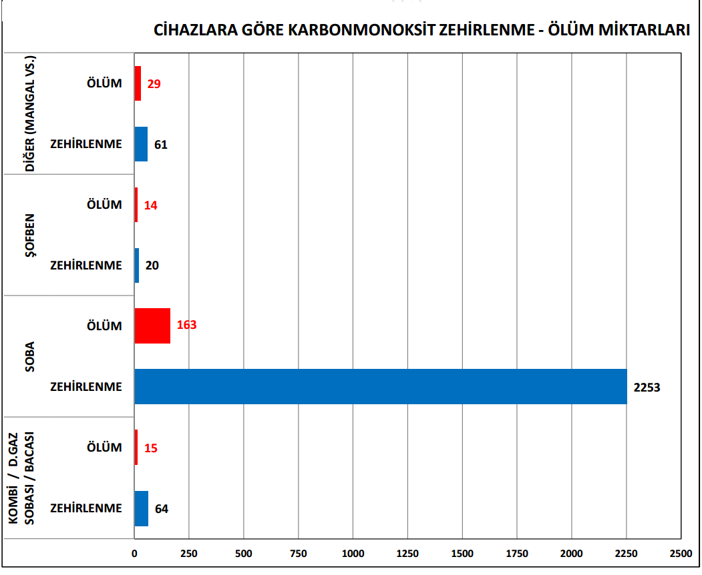

Slide 35
Amaç
Ülkemizde önlenebilir ölümlerin önemli bir nedeni olduğuna inandığımız CO zehirlenmesi olgularının sıklığının, dağılımının, nedenlerinin ve bunlara bağlı sakatlanma, ölüm ve diğer maliyetlerin belirlenmesi
CO zehirlenmelerinin ve bunlara bağlı ölümlerin, sakatlanmaların önlenmesi için konunun tüm paydaşlarıyla, kısa ve uzun vadeli her türlü önlemlerin, planlaması, yürütülmesi, denetlenmesi ve raporlanması

Slide 36
CO Zehirlenmeleriyle İlişkili Faktörler
Kış mevsimi
Lodos, ters rüzgar
Kötü, yetersiz, tıkalı bacalar
Kalitesiz yakıt
Soba kurum ve yakma hataları
Tesisat hataları (doğal gaz, şofben, vb)
Mimari hatalar (menfezler, bacalar)
İlgisizlik, dikkatsizlik, ihmal
Denetimsizlik

Slide 37
Sorunlar
Mevcut kötü bina stoklarımız
Tesisat, baca standartlarının yetersizliği
Kamuoyunda bilgisizlik, ilgisizlik
Soba, şofben gibi ısıtma, pişirme araçları ile trafik araçlarının doğru kullanımı
Mevzuatın tam uygulanamaması
İmar ruhsatı sırasında mimari ve tesisat projelerinin denetimi, mimarlar/mühendisler odasının onayı, inşaat sırasında yapı denetimi, iskan ruhsatı sırasında denetim, kullanım sırasında baca denetimi, yakıt denetimi

Slide 38
Sorunlar
İlgililerin bilgisizliği, lakaytlığı
Müteahhitler, mimarlar, ustalar, kalorifer yakıcılar, baca imalatçıları, soba imalatçıları, apartman yöneticileri
Sağlık hizmetine erişim
Acil müdahalede hatalar
Acil serviste tanı güçlüğü
Yoğun bakım ve hiperbarik oksijen tedavisi imkanlarının azlığı

Slide 39
Sorunlar
Raporlama
Gerçek insidens, morbidite ve mortalite, maliyet bilinmiyor
ICD-10 tanılarında karışıklık
Yakıt kalitesi

Slide 40
Önlemler
Farkındalık ve Bilgilendirme
Kamuoyu
Konunun Tarafları
Belediyeler, itfaiye, mimarlar, mühendisler, ustalar, apartman yöneticileri, çevre müdürlükleri, sağlık çalışanları, malzeme üretenler/satanlar
Hukuki normlar
İmar ve iskan ruhsatları, proje onayları, bina ve tesisat denetimleri, yakıt denetimleri,
Uygulama ve Denetim
Raporlama

Slide 41
Paydaşlar
Sağlık Bakanlığı Türkiye Halk Sağlığı Kurumu, Halk Sağlığı Müdürlükleri,
Kamu Hastaneleri Kurumu, Kamu Hastane Birlikleri Sekreterlikleri,
Acil Sağlık Hizmetleri Genel Müdürlüğü, İl genelinde buluna 112 Acil merkezleri,
Yönetim Hizmetleri Genel Müdürlüğü, İl Sağlık Müdürlükleri,
Akciğer Sağlığı ve Yoğun Bakım Derneği (ASYOD),
Meteoroloji Genel Müdürlüğü,
Çevre ve Şehircilik Bakanlığı, Çevre ve Şehircilik İl Müdürlükleri,
Milli Eğitim Bakanlığı, İl Milli Eğitim Müdürlükleri, Halk Eğitim Müdürlükleri,
YÖK ve Üniversiteler,
İçişleri Bakanlığı (Valilikler ve Belediyeler),
Diyanet İşleri Başkanlığı, Müftülükler,
Muhtarlıklar,
Medya,
Mühendis ve Mimar Odaları,
Baca- Der

Slide 42
Stratejiler

Slide 43
Mevcut Durum Analizi
CO zehirlenmesi olgularının sayı ve dağılımları
ICD kodlama, ihbar, kayıtlar
Mevcut binalarda baca tesisatı durumları
Toplumsal bilinç durumu
Tanı ve Tedavi alt yapısı
Rüzgar haritaları
Risk haritaları

Slide 44
Sağlık Kurumları ve Çalışanları
Sağlık çalışanlarının Eğitimi
112 Acil Sağlık Hizmetleri
Acil servis çalışanları
Aile hekimleri
Tanı Tedavi Kılavuzu
Sağlık Kurumlarının Desteklenmesi
Acil servis ekipman ve donanımı
Karboksihemoglobin düzeyine bakılması
HBO üniteleri
Diğer sorunların giderilmesi

Slide 45
Diğer Taraflar
İlgili tüm tarafların görev ve sorumluluklarının netleştirilmesi
İmar birimleri uygulayıcı, denetçi, inşaat ve iskan ruhsatı verenler, yapı denetçileri, Türk Mühendis ve Mimar Odaları Birliği (TMMOB) ile itfaiye
İnşaat, baca ve tesisat ustaları, mimar ve mühendisler, gaz dağıtım şirketleri,

Slide 46
Halka Dönük Bilgilendirme
Komisyon oluşturulması, verilecek mesajların komisyonca belirlenmesi
İnternet sitelerinin oluşturulması
Kamu spotları hazırlanması
Afiş, broşürlerin hazırlanması ve basılması, bilboardların kullanılması, basın bildirilerinin hazırlanması
Komisyonca hazırlanan hutbelerin Diyanet İşleri Başkanlığınca camilerde yayınlanması
Özellikle riskli bölgeler için kısa mesajların gönderilmesi

Slide 47
Erken Uyarı Sistemleri
Meteorolojik uyarılar (inversiyon takibi)
Karbonmonoksit dedektörlerinin kullanımının özendirilmesi
Havalandırma menfezleri konusunda halkın bilinçlendirilmesi
Sağlık Bakanlığı erken uyarı sitemine Karbonmonoksit zehirlenmelerinin dahil edilmesi
Karbonmonoksit zehirlenmelerinin önlenmesi konusunun Milli Eğitim Bakanlığı müfredatına eklenmesi ve baca tesisatıyla ilgili mesleki eğitimlerin verilmesinin sağlanması
Yeni yapılacak binalarda baca tesisatının mevzuatına uygun olarak projelendirilmesinin sağlanması
Mevcut binaların baca ve tesisatlarının gözden geçirilerek periyodik bakımlarının yapılmasının sağlanması
Yakma sistemlerinde kalitesiz yakıt kullanılmasının önlenmesi,
Bölge şartlarına uygun baca dizaynı yapılması

Slide 48
Mevzuat Çalışması
İlgili mevzuatın gözden geçirilmesi
Soba imalatına ilişkin teknik mevzuatın hazırlanması
Karbonmonoksit zehirlenmelerinin önlemesine ilişkin yönetmelik hazırlanması, (soba, kombi ve şofben vb. bacalarına yönelik periyodik bakım mevzuatı)

Slide 49
İzleme Değerlendirme
Karbonmonoksit zehirlenmeleri ve ölüm vakaları ile ilgili ICD kodlarının netleştirilmesi, verilerin toplanması, raporlanması ve yayımlanması
Karbonmonoksit zehirlenmelerinin önlenmesi için yapılması gereken faaliyetlerin izleme ve değerlendirilmesi

Slide 50
Teşekkürler…

Slide 51
Hedefler-1
CO zehirlenmesi olgularının sıklığını; coğrafi, mevsimsel ve demografik dağılımını; nedenlerini; sonuçlarını, mortalite ve morbiditesini; olayla ilgili sosyal, kültürel, coğrafik, mimari, mühendislik ve diğer tüm değişkenleri tespit etmek, izlemek
CO zehirlenmelerine ve buna bağlı ölümlere neden olan, kolaylaştıran, artıran faktörleri kontrol altına almak, düzeltmek
CO zehirlenmelerine bağlı ölümleri önlemek
Konuyla ilgili, yetkili, müdahil Kurumların (Valilikler, Belediyeler, Çevre ve Şehircilik İl Müdürlükleri, Mimar ve Mühendis Odaları, Birinci, İkinci ve Üçüncü Basamak Sağlık Kurumları, 112 İlk ve Acil Yardım Hizmetleri, vb...) bu konudaki görev ve sorumluluklarının netleştirilmesi, Kurumlar arasında yeterli iletişim ve koordinasyonun sağlanması
Konuyla ilgili kişilerin (Belediye, Çevre ve Şehircilik İl Müdürlükleri, Mimar ve Mühendisler, Birinci, İkinci ve Üçüncü Basamak Sağlık Kurumları ile 112 İlk ve Acil Yardım Hizmetlerinde çalışan ilgili personel, Muhtarlar, Müftüler, İmam-Hatipler, Medya Mensupları vb...) konuyla ilgili olarak eğitilmesi

Slide 52
Hedefler-2
Konuyla ilgili mevzuat düzenlemesi gerekip gerekmediğini tespit etmek ve gerekiyorsa uygun mevzuatı/değişiklikleri gerçekleştirmek
CO zehirlenmesi tanısı alan hastaların ICD Kodlamalarının doğru olarak girilmesi ve ihbar edilmesi hususunda yaşanan sorunların tespit edilerek, çözümlenmesi
Halkın/ kamuoyunun farkındalığının artırılması
Halkın/ kamuoyunun CO zehirlenmesi, nedenleri ve önlenmesiyle ilgili olarak bilgilendirilmesi
Diyanet İşleri Başkanlığı ve İl Müftülüklerinin konuyla ilgili halkı bilgilendirmelerinin sağlanması
Baca standartları, bakım ve temizliğinin sağlanması, denetimi
Yakıt kalitesinin denetimi
Soba, doğalgaz, tüpgaz tesisat ve baca bağlantılarının standardizasyonu ve denetimlerin yapılması

Slide 53
Hedefler-3
Lodoslu havalarda gereken uyarıların Meteoroloji Müdürlülüklerince medya yoluyla yapılması
Olaylara müdahale eden 112 acil ve ilk yardım ekiplerinin eğitimi
Hastane Acil Servis personelinin eğitimi
Muhtarların kampanyaya aktif katılım ve desteğinin alınması
Ulusal ve yerel medyanın kampanyaya aktif katılım ve desteğinin alınması
Konuyla ilgili kamuoyuna ve konunun taraflarına verilecek mesajların, sloganların ve eğitim içeriğinin belirlenmesi
Konuyla ilgili internet sayfası, kamu spotları, el broşürleri ve afişlerin hazırlanması ve dağıtılması
Yerel eğitim toplantılarını gerçekleştirecek eğiticilerin eğitimlerinin planlanıp, yürütülmesi

